Slide 1

고전음악의 이해

Slide 2
종교적 주제의 음악

Slide 3

헨델, 오라토리오 <메시아>
오라토리오(Oratorio)
- 16세기 말 수도원이나 신학교에 사는 사람들이 오라토리움이라 불리는
기도실에 모여 성서를 재미있게 읽기 위해서 배역을 나누어 했던 간단한
음악극에서 발전된 장르
- 칸타타와 유사하게 독창, 이중창, 합창 등 여러 형태의 악장으로 구성
- 칸타타와 차이점: 전체 줄거리를 담당하는 해설자(Testo)가 있음
헨델(G. F. Handel) 오라토리오 <메시아>(Messiah)
- 신약 성서를 소재로 한 곡
- 세 부분으로 구성
1부 예수의 탄생
2부 메시아 탄생에 대한 예언과 십자가에서 예수의 죽음에 대한 애도
3부 부활, 구원의 의미에 대한 내용

Slide 4
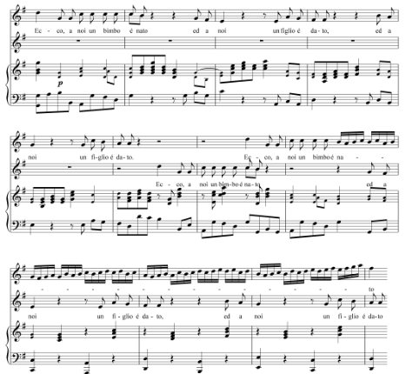
<메시아>, 1부 중 “아기 태어나셨도다”
<메시아>, 2부 중 “할렐루야”

Slide 5
리스트, 바흐의 칸타타 <울며, 탄식하며, 근심하며, 두려워하도다>를 위한 변주곡
감상
Franz Liszt, Variations on the motif "Weinen, klagen, sorgen, zagen“
- 바흐의 칸타타를 모티브로 하는 변주곡
바흐의 음악을 19세기 스타일로 재해석
* 변주곡 형식(Variation Form)이란 음악적 주제를 여러 형태로 변형하여
음악 전체를 이끌어가는 형식 기법
- 한숨 음형(suspiratio)

Slide 6
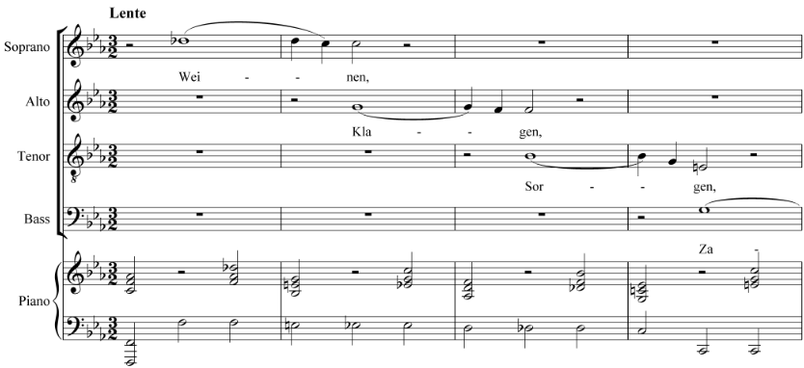
J. S. 바흐, 칸타타 <울며, 탄식하며, 근심하며, 두려워하도다>

Slide 7
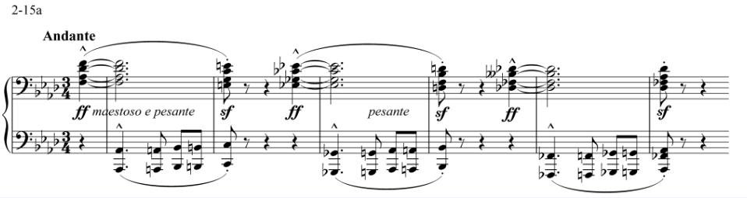
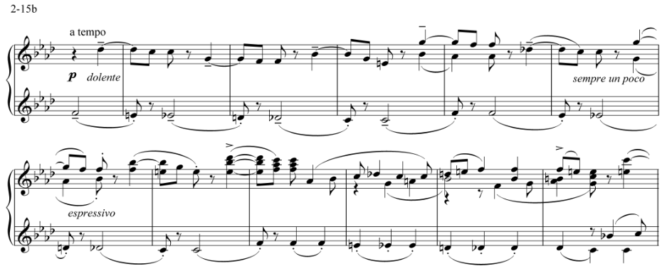
리스트, 바흐 칸타타 <울며, 탄식하며, 근심하며, 두려워하도다>를 모티브로 한 변주곡

Slide 8
음악과 사랑

Slide 9
감상
Robert Schumann, Dichterliebe, op. 48

Slide 10
<시인의 사랑> 중 제1곡
하이네 시
놀랍도록 아름다운 5월에
모든 꽃봉오리 떨어질 때
나의 마음속에
사랑의 꽃이 피었네
놀랍도록 아름다운 5월에
모든 새들 노래할 때
나는 그에게 고백했네
나의 그리움과 소원을.

Slide 11
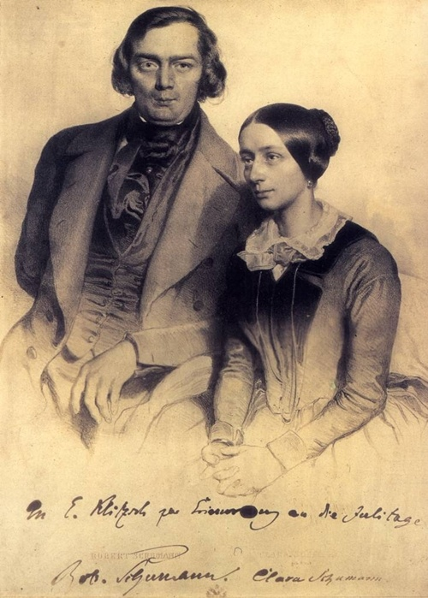
슈만과 클라라

Slide 12
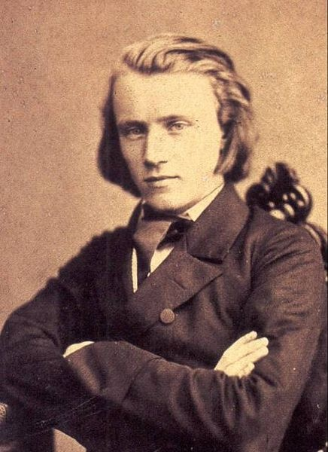
Johannes Brahms,
Symphony, no. 3, 3rd mvt.
브람스(1833-1897)

Slide 13
리트(Lied)
독일 예술 가곡
독일어로 된 시에 선율과 피아노 반주를 붙인 노래
18세기 후반 괴테와 쉴러, 뮐러, 하이네 등의 문학가에 의한
서정시 문학 꽃피우면서 리트 작곡이 활발해짐
낭만 시기(19세기)에 유행
피아노의 개량과 다량보급 - 인성과 피아노를 위한 음악 발달

Slide 14
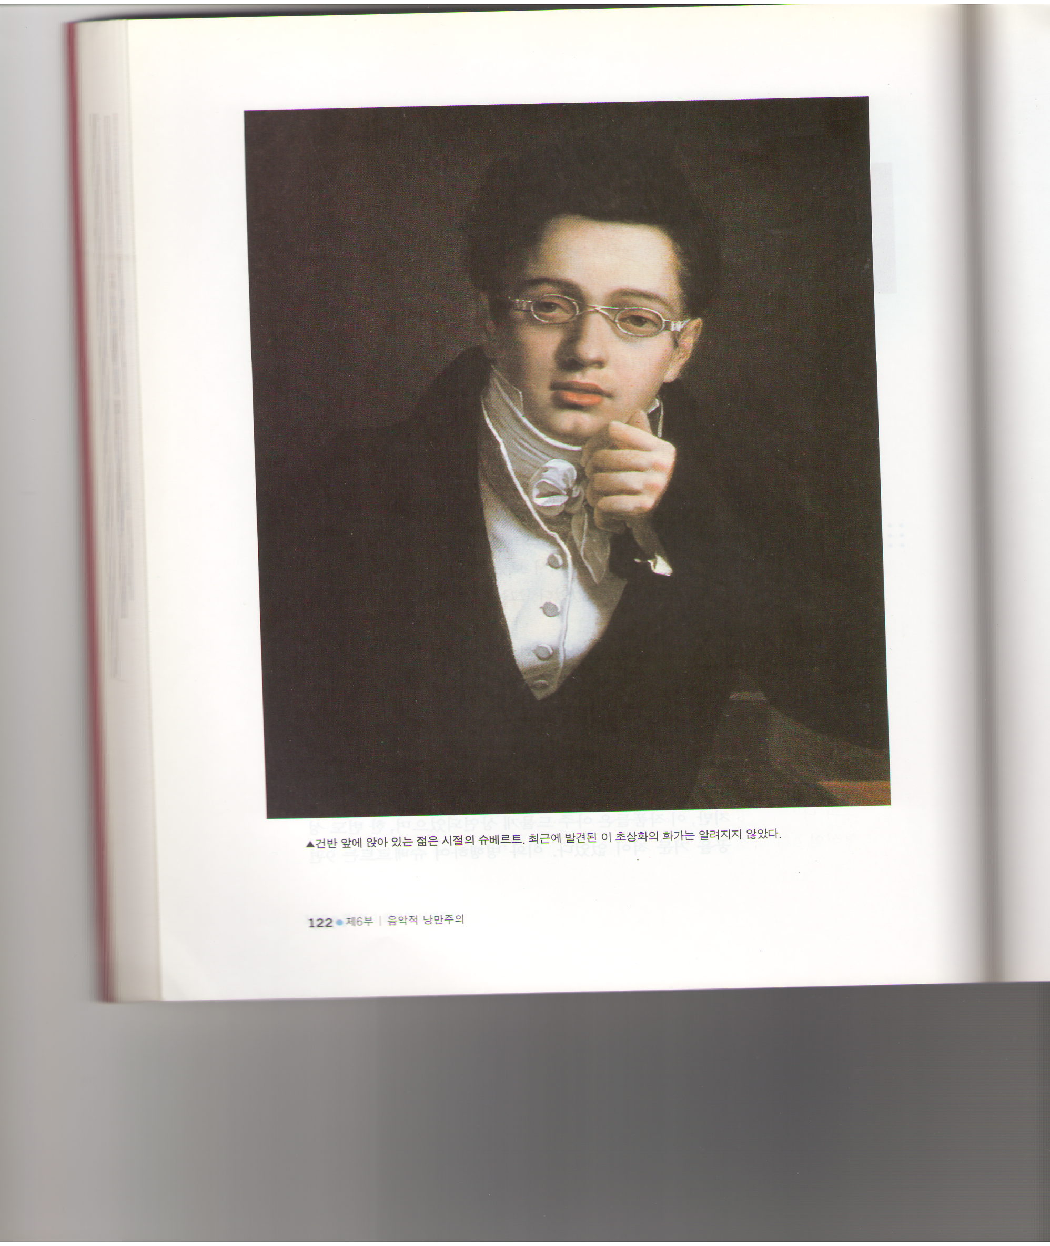
슈베르트(Franz Schubert, 1797-1828)
19세기 낭만주의 작곡가
선율의 독특한 서정성
연가곡(Song Cycle)
연작시에 노래를 붙인 것
여러 노래를 하나의 작품으로 묶은 것
<겨울 나그네>
<아름다운 물방앗간 아가씨>

Slide 15
음악이 어떻게 감정을 표현할 수 있을까요?

Slide 16
슈베르트, <겨울 나그네>(Winterreise)
뮐러의 시에 음악을 붙인 연가곡
총 24곡으로 구성
사랑하는 여인에게 거절 당한 후 안식을 찾아 방랑하는
나그네의 이야기
유절 형식 – 여러 절로 이루어진 노래
장조와 단조의 대비로 시의 분위기와 감정 표현
감상
: 제5곡 “보리수”(Der Lindenbaum)

Slide 17
제5곡 “보리수”
가사의 절 가사 내용 형식 조성
1절 성문 앞 우물 곁에 a E장조
서 있는 보리수
나는 그 그늘 아래
단 꿈을 꾸었네.
2절 가지에 희망의 말 b E장조
새기어 놓고서
기쁘나 슬플 때나
찾아온 나무 밑.
3절 오늘 밤도 지났네 a E단조
그 보리수 곁으로
깜깜한 어둠 속에
눈 감아 보았네.
4절 가지는 흔들려
내게 말해주는 것 같네 b E장조
‘이리 내 곁으로 오라,
여기서 안식을 찾으라’고
5절 찬바람 세차게 불어와
얼굴을 매섭게 스치고 c E단조
모자가 바람에 날려도
나는 꿈쩍도 않았네.
6절 그곳을 떠나 오랫동안
이곳 저곳 헤매어도 a/b E장조
아직도 가지의 속삭이는 소리는
여기 와서 안식을 찾으라.

Slide 18
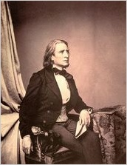
프란츠 리스트(Franz Liszt, 1811-1886)
- 리트 “오 사랑하라”(O Lieb)
- <사랑의 꿈> (Liebestraume, no. 3)
리트, “오 사랑하라”를 피아노 곡으로 편
곡한 작품

Slide 19
오 사랑하라
오 사랑하라, 사랑할 수 있는 한!
오 사랑하라, 사랑해도 되는 한!
시간이 오리라, 시간이 오리라,
그대가 무덤 앞에 서서 슬퍼할 시간이.
애쓰라, 그대의 마음이 타오르도록,
그리고 사랑을 품고 간직하도록,
그대의 마음을 향해 또 다른 마음이
따뜻하게 두근거리는 한.
그리고 그대에게 자신의 마음을 열어 놓은 자
오, 그를 위해 그대가 할 수 있는 것을 하라, 사랑으로!
그를 항상 기쁘게 하고
한 시도 슬프지 않게 하라.
그리고 그대의 혀를 조심하라,
방금 나쁜 말이 뱉어졌구나!
오 하느님, 나쁜 뜻은 아니었는데,
그러나 그 사람은 떠나가 슬퍼하는구나.
오, 사랑하라, 사랑할 수 있는 한!

Slide 20
<다음 주 수업을 위한 과제>
1) 베를리오즈의 <환상교향곡> 1악장을 감상해 보고,
이 곡이 사랑이라는 주제와 어떻게 관련되는지 써 오세요.
(링크된 동영상의 14분 40초 까지가 1악장입니다.)
2) 오페라의 아리아(aria)와 레치타티보(recitativo)에 대해
조사해 오세요.

